Slide 1
GRUPO IoT
APRENDIZAJE DE MÁQUINA · CORTE 1
Jose Leonardo Diazgranados
Taller 2
Sofía Londoño
Andrés Felipe Céspedes Rondón
Alex Duran
Árboles de Decisión y KNN
DATASET
Appliances Energy Prediction
UCI #374 · energydata_complete.csv
Energía y Medio Ambiente / IoT
16 de agosto de 2026
Notes:
Taller 2 del corte 1. Aplicamos arbol de decision y KNN al dataset que fijamos en el Taller 1. Presenta el grupo Shiro.

Slide 2
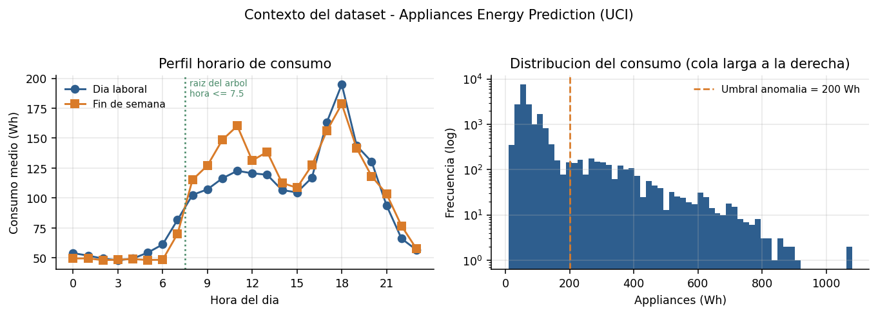
PUNTO DE PARTIDA
El dataset
02 / 19
19.735
137
29
0
lecturas cada 10 minutos
días · ene–may 2016
variables predictoras
valores faltantes
Objetivo: Appliances (Wh) · mediana 60 · media 97,7 · máximo 1.080. El 90 % de las lecturas está por debajo de 196 Wh.
Notes:
19.735 lecturas cada 10 minutos, 137 dias, cero nulos. La cola larga a la derecha y el salto de las 7 de la manana son los dos hechos que despues explican todo.

Slide 3
NOTA METODOLÓGICA
Diseño experimental: dos particiones
03 / 19
PRINCIPAL
CONTROL DE ROBUSTEZ
Aleatoria 80 / 20
Temporal 80 / 20
random_state=42 · 15.788 / 3.947
entrena hasta abril · prueba el último mes
Es la del material del curso y la del artículo de referencia del dataset. Responde: dadas las condiciones observadas del hogar, ¿cuál es el consumo?
Responde otra pregunta: ¿generaliza a un mes que el modelo nunca vio? El contraste entre ambas es uno de los hallazgos del taller.
Notes:
Esto es lo que diferencia nuestro trabajo. Evaluamos el mismo pipeline con dos particiones porque responden a dos preguntas distintas. La aleatoria es la del curso; la temporal es control de robustez.

Slide 4
PARTE A
Árbol de Decisión
A
DecisionTreeRegressor sobre Appliances (Wh) · criterio squared_error · 29 variables predictoras
Notes:
Pasamos a la Parte A: arbol de decision de regresion sobre el consumo en Wh.

Slide 5
A.1 · ANÁLISIS DE SOBREAJUSTE
Profundidad vs. desempeño
05 / 19
MAX_DEPTH
R² ENTREN.
R² PRUEBA
MAE PRUEBA
BRECHA
R² TEMPORAL
2
0,121
0,108
53,9 Wh
0,013
0,105
4
0,178
0,154
51,4 Wh
0,024
−0,881
6
0,261
0,197
47,9 Wh
0,064
−3,696
8
0,387
0,212
46,1 Wh
0,176
−3,220
10
0,520
0,237
43,9 Wh
0,283
−6,377
Sin límite
1,000
0,253
35,9 Wh
0,747
−6,046
Sin límite → profundidad real 43 y 8.909 hojas: más de una hoja por cada dos muestras de entrenamiento. Todo lo que el árbol aprende más allá de la profundidad 8 es ruido.
Notes:
Seguimos las dos columnas de R2 a la vez: entrenamiento sube monotono hasta 1,0 y prueba se estanca en 0,25. La brecha ES el sobreajuste. Ojo a la ultima columna: con particion temporal el R2 se vuelve negativo desde profundidad 4.

Slide 6
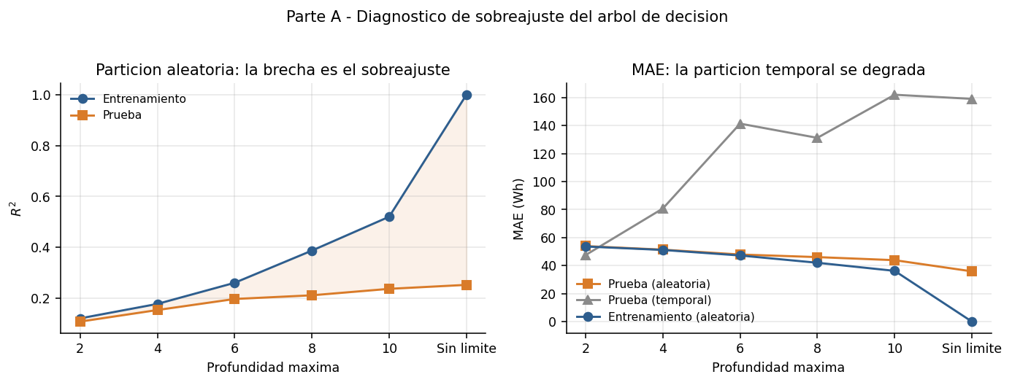
A.1 · FIGURA 2
Diagnóstico de sobreajuste
06 / 19
Izquierda: el área sombreada entre las dos curvas es el sobreajuste. Derecha: con partición temporal el error de prueba se dispara a partir de profundidad 4.
Notes:
El area sombreada de la izquierda es el sobreajuste. A la derecha, el matiz honesto: el MAE de prueba sigue bajando mientras el R2 se estanca, porque memorizar mejora las predicciones tipicas y empeora los picos.

Slide 7
A.2 · MODELO ADOPTADO
Regularización y modelo final
07 / 19
MIN_SAMPLES_LEAF CON MAX_DEPTH=15 → R² DE PRUEBA
leaf = 1
leaf = 5
leaf = 10 ← elegido
leaf = 20
leaf = 50
0,272
0,317
0,325
0,311
0,280
DecisionTreeRegressor(max_depth=15, min_samples_leaf=10, min_samples_split=2, random_state=42) → 829 hojas
0,325
40,1
82,2
−33,1 %
R² de prueba
MAE en Wh
RMSE en Wh
error vs. predecir la media (59,9 Wh)
Notes:
El parametro que de verdad controla el sobreajuste no es la profundidad sino el minimo de muestras por hoja. Subir min_samples_leaf de 1 a 10 baja el R2 de entrenamiento y sube el de prueba: menos ajuste a lo visto, mejor generalizacion.

Slide 8
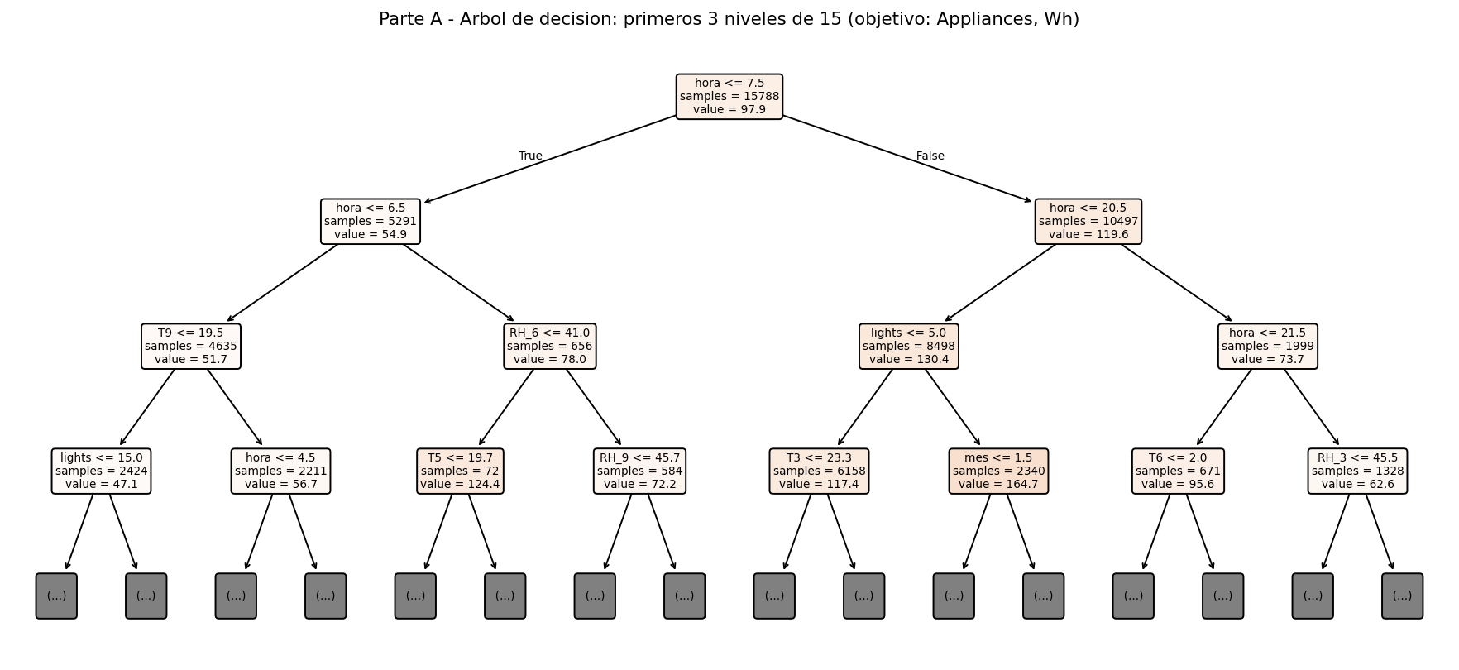
A.3 · INTERPRETACIÓN
Las reglas aprendidas
08 / 19
hora ≤ 7,5
Casa dormida 54,9 Wh frente a casa activa 119,6 Wh — un factor de 2,2×.
Niveles 1–2: solo el reloj. Nivel 3: T9 en la madrugada, RH_6 al despertar, lights en el día activo — la variable de ocupación que el dataset no trae etiquetada.
Notes:
La primera division es hora menor o igual a 7,5. Nadie le dijo al arbol que este hogar despierta a las 7:30: la encontro minimizando el MSE. Separa la casa dormida de la casa activa, factor 2,2. Las variables fisicas solo entran en el nivel 3.

Slide 9
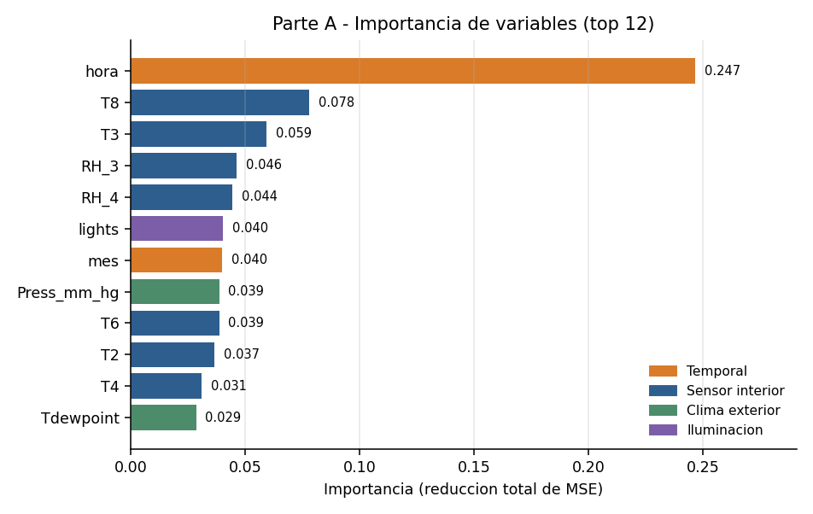
A.4 · FEATURE_IMPORTANCES_
Importancia de variables
09 / 19
PESO AGREGADO POR BLOQUE
Sensores interiores
54,3 %
Variables temporales
29,2 %
Clima exterior
12,4 %
Iluminación
4,0 %
El ranking interno de los sensores no es interpretable: T1–T9 están muy correlacionados entre sí y sklearn reparte el crédito de forma arbitraria. El peso por bloque sí lo es.
12 primeras de 29 variables.
Notes:
La hora domina con 24,7 por ciento, pero leer solo el top engana: los 18 sensores interiores se reparten la importancia entre ellos y en bloque suman 54,3. Eso respalda la decision de dataset del Taller 1.

Slide 10
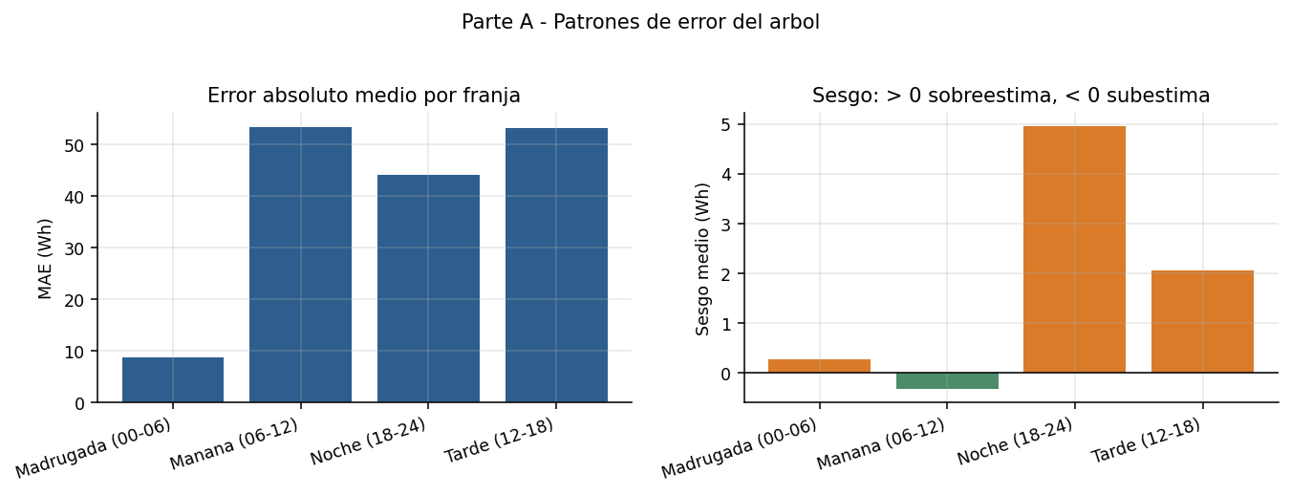
A.5 · ¿DÓNDE FALLA?
Patrones de error
10 / 19
Madrugada 8,6 Wh · mañana 53,5 · tarde 53,3 · noche 44,1. Por tipo de día no hay diferencia: 40,0 laboral contra 40,2 en fin de semana.
SESGO POR CUARTIL DE CONSUMO REAL — EL ÁRBOL APLANA LA DISTRIBUCIÓN
+14,7
Q1 · sobreestima
+10,1
Q2 · sobreestima
+24,2
Q3 · sobreestima
−53,8
Q4 · subestima los picos
Notes:
El error de la tarde es mas de seis veces el de la madrugada, porque de madrugada el consumo es linea base y de dia depende de decisiones humanas que ninguna variable observa. Y por cuartiles: el modelo aplana la distribucion, subestima los picos 53,8 Wh.

Slide 11
PARTE B
K-Nearest Neighbors
B
Clasificador normal / anómalo (umbral 200 Wh = p90 del entrenamiento) y regresor sobre el mismo objetivo · StandardScaler ajustado solo con el entrenamiento
Notes:
Parte B: KNN. Entrenamos las dos variantes, clasificador de anomalias y regresor, para poder comparar contra el arbol con las mismas metricas.

Slide 12
B.1 · VALIDACIÓN CRUZADA 5-FOLD
Elección de K
12 / 19
K
F1 CV
F1 PRUEBA
PRECISIÓN
RECALL
R² CV
R² PRUEBA
R² TEMPORAL
3
0,612
0,634
0,727
0,562
0,472
0,553
−0,878
5
0,603
0,617
0,743
0,528
0,479
0,539
−0,602
7
0,579
0,615
0,752
0,520
0,473
0,515
−0,458
9
0,569
0,592
0,747
0,491
0,467
0,497
−0,364
11
0,559
0,574
0,752
0,464
0,459
0,489
−0,344
15
0,528
0,539
0,770
0,414
0,448
0,474
−0,295
21
0,474
0,506
0,780
0,375
0,434
0,452
−0,234
K = 3 → clasificador
K = 5 → regresor
De K=3 a K=21 la precisión sube 0,053 y el recall cae 0,187: para un detector de anomalías es el peor intercambio posible.
Notes:
K se elige por validacion cruzada de 5 particiones sobre el entrenamiento, nunca mirando el test. Al crecer K la precision sube y el recall se desploma: el modelo se vuelve timido. Por eso elegimos por F1 y no por accuracy.

Slide 13
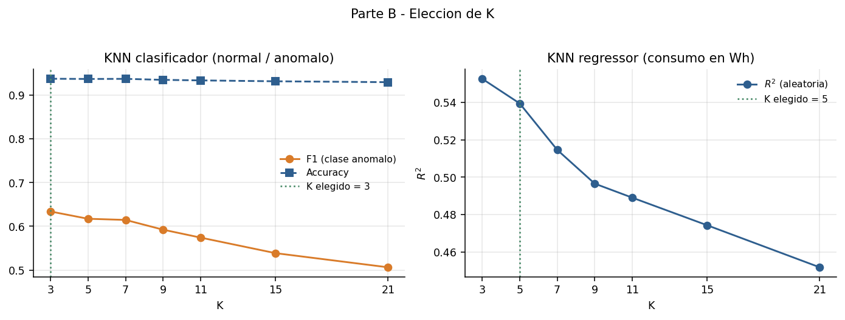
B.1 · FIGURA 1
Diagnóstico de la elección de K
13 / 19
Ambas curvas decrecen de forma monótona: el mejor K es el más pequeño probado.
LA CAUSA
LA PRUEBA
Autocorrelación temporal: las lecturas son cada 10 minutos y dos consecutivas son casi idénticas. Al partir al azar, muchas filas de prueba tienen su vecina inmediata en el entrenamiento.
Con K = 1 el F1 sube a 0,690, mejor que cualquier K de la tabla. Y con partición temporal, donde esa vecindad es imposible, el F1 cae de 0,634 a 0,169.
Notes:
Aqui esta la parte incomoda y es la que mas valor tiene: las dos curvas decrecen de forma monotona, el mejor K es siempre el mas pequeno. Eso no es normal. La causa es autocorrelacion temporal, y la prueba esta en la particion temporal.

Slide 14
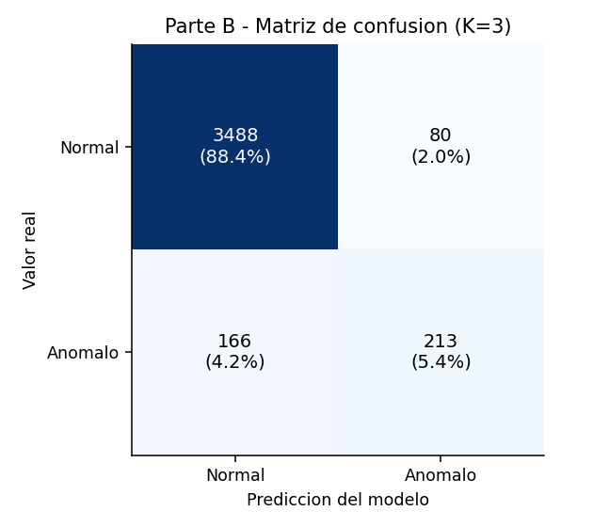
B.2 · CLASIFICADOR K = 3
Clasificación de anomalías
14 / 19
0,634
0,727
F1 · clase anómalo
Precisión
0,562
0,938
Recall · 213 de 379
Accuracy
Clasificar todo como «normal» ya da accuracy 0,904 y F1 0,000 . Por eso la métrica principal es F1, no accuracy.
166 anomalías perdidas contra 80 falsas alarmas: el modelo se inclina hacia «normal» en proporción 2,1 a 1.
3.947 lecturas de prueba · 9,6 % anómalas.
Notes:
El accuracy de 0,938 no hay que celebrarlo: clasificar todo como normal ya da 0,904 sin aprender nada. Lo que demuestra que el modelo aprendio es el F1 de 0,634 sobre la clase minoritaria. Los falsos negativos superan a los falsos positivos 2,1 a 1.

Slide 15
COMPARACIÓN
C
Árbol vs. KNN
Mismas 29 variables · misma partición aleatoria · mismo umbral de anomalía · cuatro modelos entrenados
Notes:
Ultima parte: los dos modelos cara a cara, sobre exactamente los mismos datos y la misma particion.

Slide 16
B.3 · MISMA PARTICIÓN, MISMAS VARIABLES
Desempeño cabeza a cabeza
16 / 19
MÉTRICA
Árbol de decisión
KNN
MAE (Wh)
40,07
30,90
RMSE (Wh)
82,20
67,89
R² (regresión)
0,325
0,539
F1 (clase anómalo)
0,461
0,634
R² partición temporal
−2,891
−0,602
KNN reduce el MAE un 22,9 % y sube el R² en 0,215. El árbol conserva lo que no miden las métricas: es explicable, cuesta 15 comparaciones por consulta frente a 15.788 distancias, y entrega feature_importances_ directamente.
Notes:
Gano KNN en las dos tareas. Reduce el MAE un 22,9 por ciento y sube el R2 en 0,215. La razon: el consumo depende de combinaciones de condiciones, y KNN las captura buscando momentos parecidos; el arbol tiene que reconstruir el estado partiendo una variable a la vez.

Slide 17
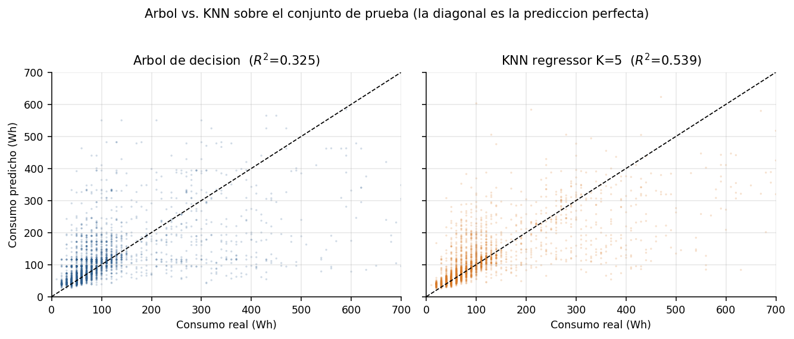
B.3 · FIGURA 3
Real frente a predicho
17 / 19
La diagonal es la predicción perfecta. Ambos modelos aplanan la nube por debajo de la línea en la zona alta: subestiman los picos.
POR QUÉ GANA KNN
DÓNDE GANA EL ÁRBOL
El consumo depende de combinaciones de condiciones —«tarde + cocina caliente + humedad alta» es un estado— y KNN lo captura buscando momentos parecidos en la historia del hogar.
Se le puede mostrar la regla «hora ≤ 7,5 → 54,9 Wh» a alguien que no sabe de ML. KNN, para justificar una predicción, tiene que exhibir sus vecinos.
Notes:
La nube del KNN se ajusta mas a la diagonal. Pero fijense en la zona alta: los dos modelos se aplanan por debajo de la linea ideal. Ninguno de los dos predice bien los picos.

Slide 18
LO QUE NO SE LOGRÓ
Límites medidos
18 / 19
−2,891
Con partición temporal el árbol es peor que predecir una constante, y el KNN cae a −0,602. Ninguno de los dos sirve todavía para pronosticar hacia adelante.
K = 1
Rinde mejor que cualquier K mayor (F1 0,690). Los resultados de la partición aleatoria están en parte inflados por la autocorrelación entre lecturas de 10 minutos.
137 d
Una sola vivienda, invierno y primavera, sin verano. El límite está en el dataset, no en los algoritmos: el artículo de referencia reporta R² del mismo orden con modelos de ensamble.
Notes:
Tres limites, medidos y no supuestos. Con particion temporal ninguno de los dos modelos funciona. Y eso dice mas sobre el dataset que sobre los algoritmos: 137 dias, una sola vivienda, sin verano.

Slide 19
CONCLUSIÓN
Cierre de la Fase 1
19 / 19
4
DECISIÓN DE ARQUITECTURA
KNN predice dentro del gemelo digital; el árbol explica de cara al usuario. No compiten.
modelos entrenados y evaluados sobre 19.735 lecturas reales.
SEGUNDO CORTE
Variables de retardo · UCI Household Power Consumption como segunda vivienda · clustering de rutinas de uso.
Criterio de cierre de la Fase 1: «al menos un modelo de regresión y uno de clasificación entrenados y evaluados sobre datos reales».
Grupo IoT · Diazgranados · Londoño · Céspedes · Duran
Notes:
Cierre: el criterio de la Fase 1 pedia al menos un modelo de regresion y uno de clasificacion entrenados y evaluados sobre datos reales. Entregamos cuatro. KNN predice dentro del gemelo digital, el arbol explica de cara al usuario.

